Slide 1







Slide 2









Slide 3






Bấm thú đến câu hỏi, bấm sao đến slide bài

Slide 4
*
Tìm 50 % của 120 l
Bấm sao để quay về
60 l

Slide 5
*
Tìm 130 % của 100 người
130 người

Slide 6
*
Tìm 80 % của 14 g
11,2 g

Slide 7
*
Tìm 25 % của 50 000 đồng
12 500 đồng

Slide 8


Slide 9









Slide 10


Slide 11



B. GIẢI BÀI TOÁN VỀ TÌM GIÁ TRỊ PHẦN TRĂM CỦA MỘT SỐ CHO TRƯỚC
Bài toán: Tại một lễ hội, năm ngoái lượng rác thải trung bình của mỗi khách du lịch là 300 g. Năm nay, do tuyên truyền nâng cao ý thức nên lượng rác thải trung bình của mỗi du khách chỉ còn bằng 80% của năm ngoái. Hỏi năm nay lượng rác thải trung bình của mỗi người là bao nhiêu gam?

Slide 12
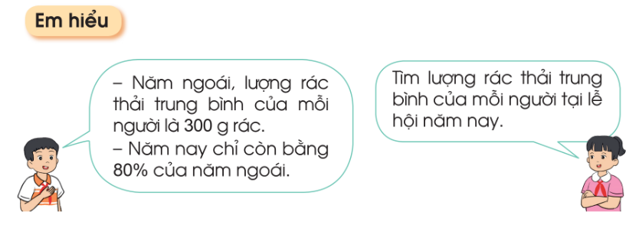
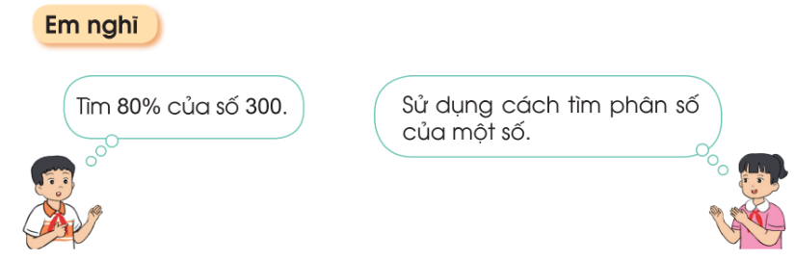

Slide 13
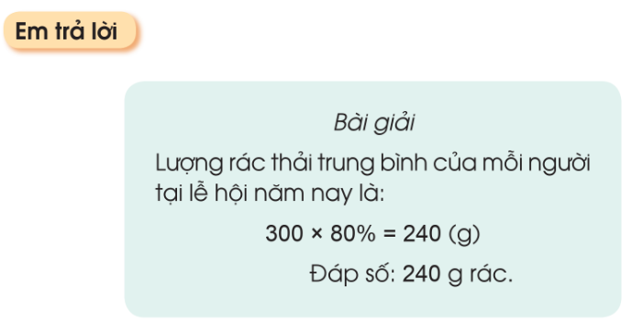

Slide 14


Slide 15

Bài giải:
Sau một năm cô An nhận được số tiền lãi là:
50 000 000 × 7% = 3 500 000 (đồng)
Đáp số: 3 500 000 đồng

Slide 16
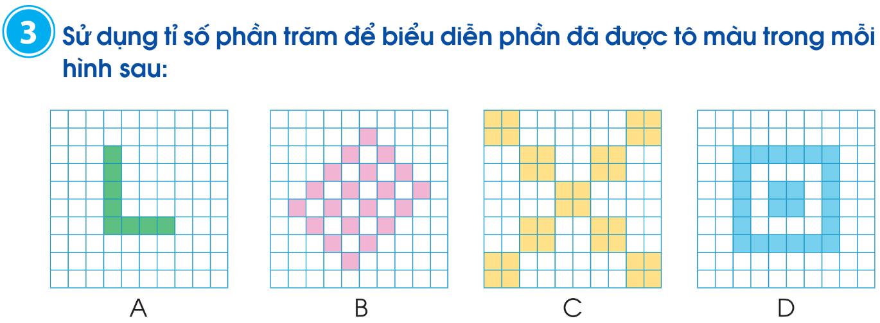

Slide 17
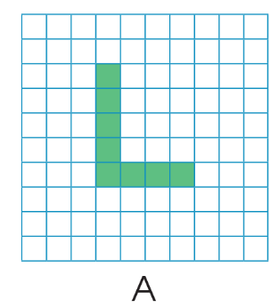
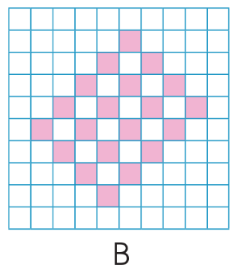
Tỉ số phần trăm để biểu diễn phần đã được tô màu là:
8 : 100 = 0,08
= 0,08 × 100% = 8%
Tỉ số phần trăm để biểu diễn phần đã được tô màu là:
20 : 100 = 0,2
= 0,2 × 100% = 20%

Slide 18
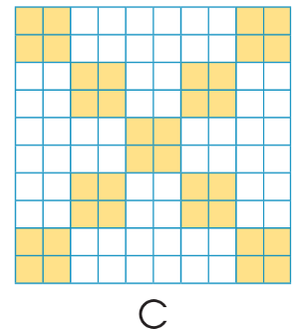
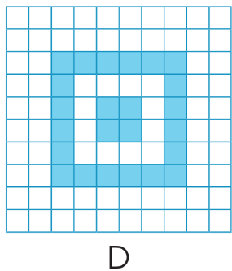
Tỉ số phần trăm để biểu diễn phần đã được tô màu là:
36 : 100 = 0,36
= 0,36 × 100% = 36%
Tỉ số phần trăm để biểu diễn phần đã được tô màu là:
24 : 100 = 0,24
= 0,24 × 100% = 24%

Slide 19


Slide 20
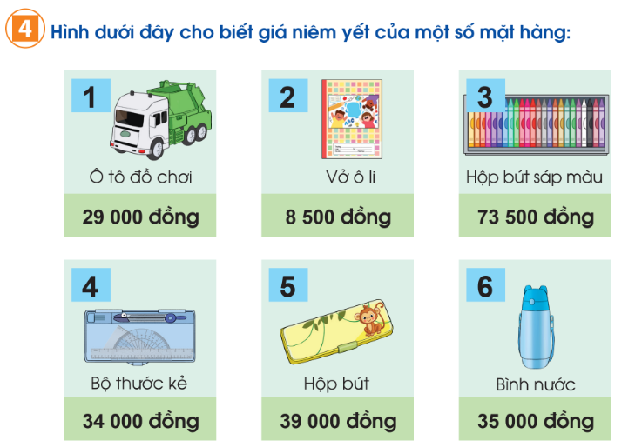
Cửa hàng đang có chương trình giảm giá 10% tất cả các mặt hàng. Tính giá bán của mỗi mặt hàng sau khi giảm giá.

Slide 21
1) Ô tô đồ chơi
Số tiền được giảm giá là:
29 000 × 10% = 2 900 (đồng)
Giá bán của ô tô đồ chơi sau khi giảm giá là:
29 000 – 2 900 = 26 100 (đồng)
2) Vở ô li
Số tiền được giảm giá là:
8 500 × 10% = 850 (đồng)
Giá bán của vở ô li sau khi giảm giá là:
8 500 - 850 = 7 650 (đồng)

Slide 22
3) Hộp bút sáp màu
Số tiền được giảm giá là:
73 500 × 10% = 7 350 (đồng)
Giá bán của hộp bút sáp màu sau khi giảm giá là:
73 500 – 7 350 = 66 150 (đồng)
4) Bộ thước kẻ
Số tiền được giảm giá là:
34 000 × 10% = 3 400 (đồng)
Giá bán của bộ thước kẻ sau khi giảm giá là:
34 000 – 3 400 = 30 600 (đồng)

Slide 23
5) Hộp bút
Số tiền được giảm giá là:
39 000 × 10% = 3 900 (đồng)
Giá bán của hộp bút sau khi giảm giá là:
39 000 – 3 900 = 35 100 (đồng)
6) Bình nước
Số tiền được giảm giá là:
35 000 × 10% = 3 500 (đồng)
Giá bán của bình nước sau khi giảm giá là:
35 000 – 3 500 = 31 500 (đồng)

Slide 24







Hoàn thành bài tập
Ôn lại bài cũ
Chuẩn bị bài mới

Slide 25





